Slide 1
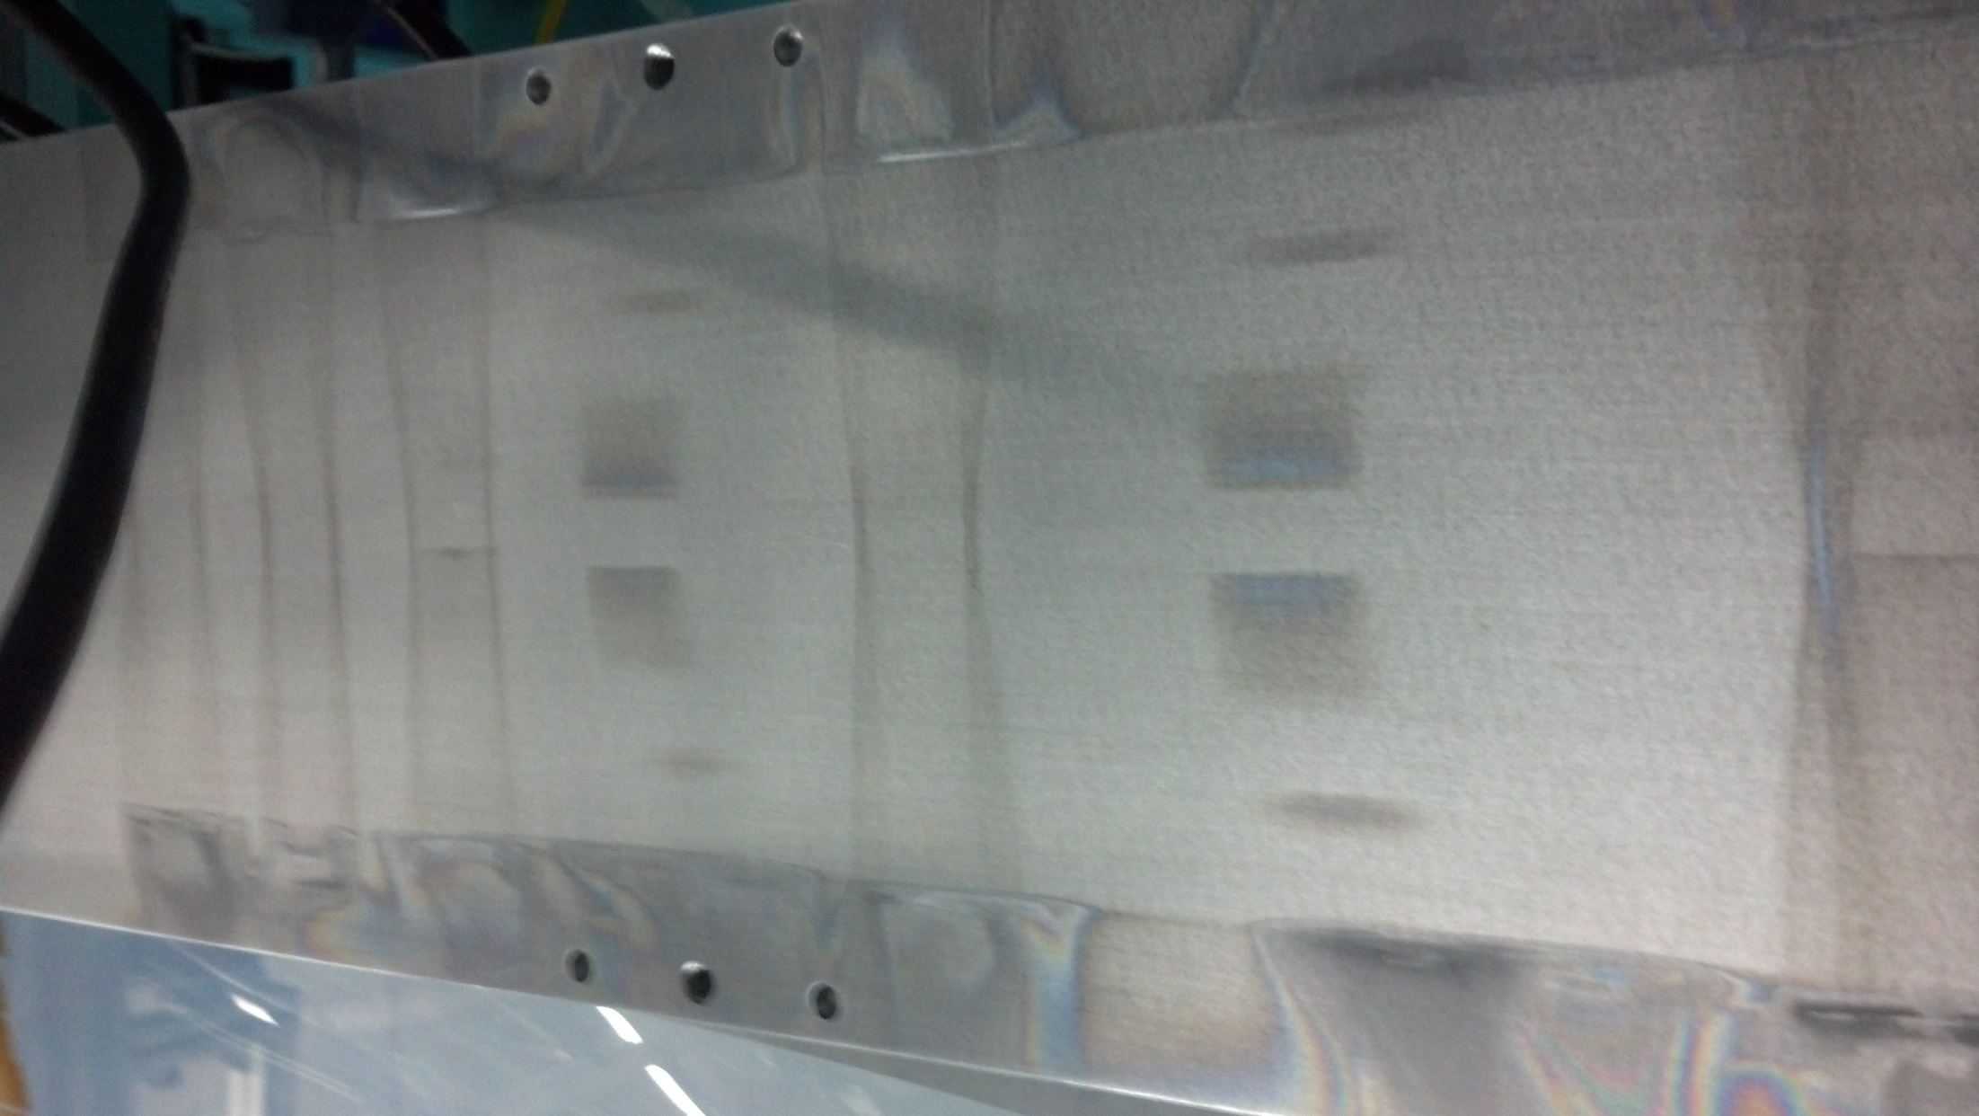


$$Large$$
$$particle$$
$$clusters$$
$$Direction of web$$

